Slide 1
똑똑한 신장계
Smart Extensometer
19조 이재민, 김민기, 오해성, 박건우, 김현동, 이효성, 안우진

Slide 2

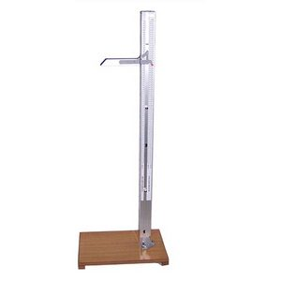
+

Slide 3
등신 스카우터

Slide 4
기능
등신 탐지
척추 정상 여부
사용자 통계
랭킹 기능
추천 운동법

Slide 5
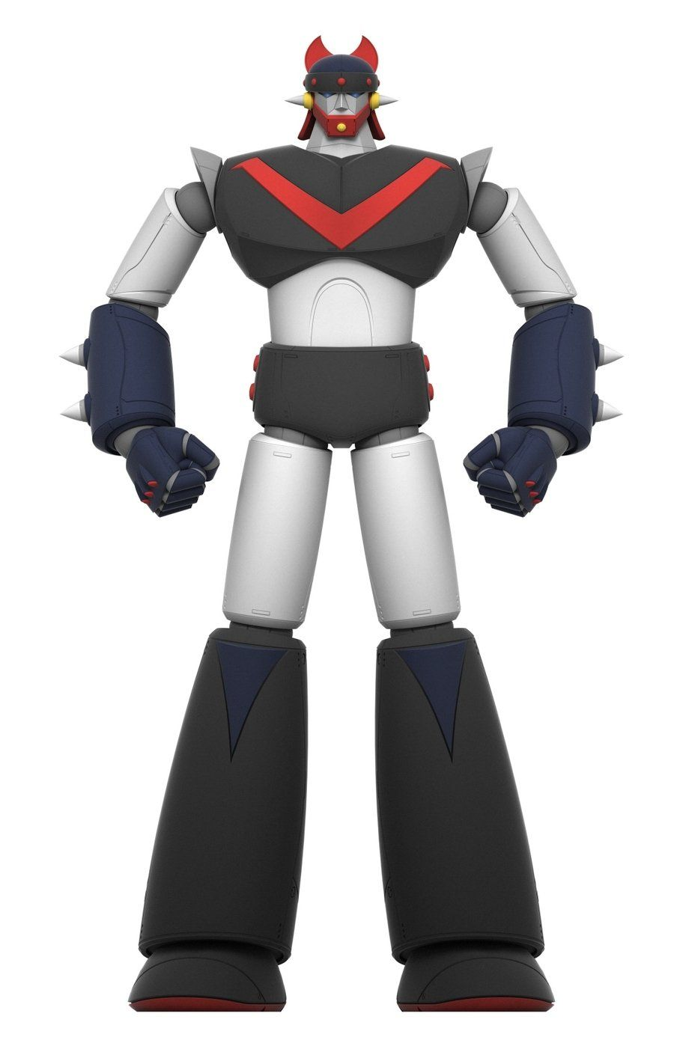

궁극적인 목표
→

